Slide 1
HOMEPAGE

Slide 2
Il progetto riguarda la realizzazione della homepage del sito di una Palestra che ho nominato «Power Fitness Gym»
Tutte le misure inserite tramite CSS sono riportate in questa Presentazione. Per comodità tutte le misure, anche quelle non direttamente indicate in Pixel nel codice CSS, sono riportate nella Presentazione in Pixel. Le uniche misure riportate in percentuale sono: la misura 100%(che si riferisce alla larghezza totale della pagina) e tutte le misure ereditate a partire da tale valore. Tutti i calcoli svolti per ottenere le equivalenti misure in Pixel sono riportate nei commenti del file CSS.

Slide 3
HEADER

Slide 4
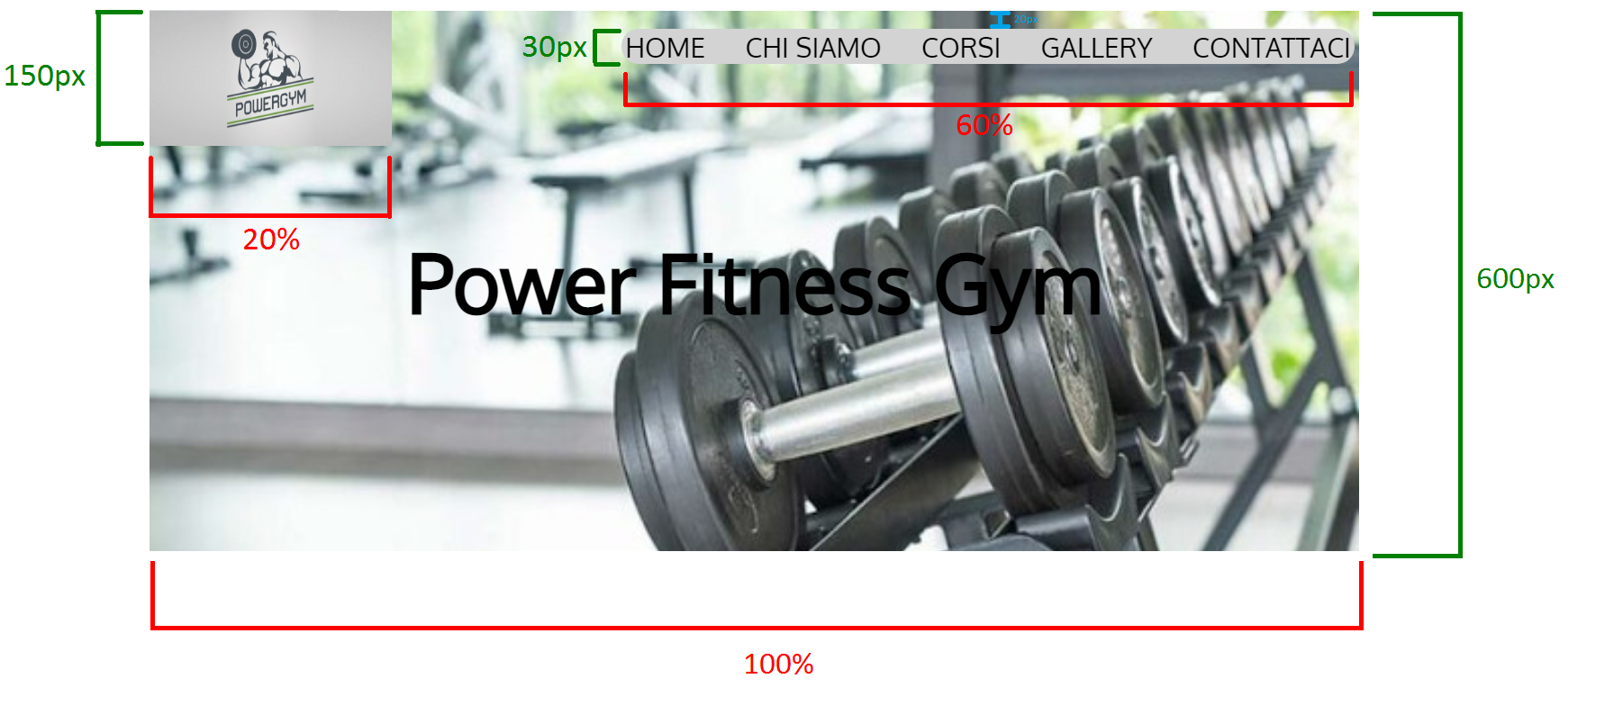

Slide 5
Inoltre ho posizionato il Logo ad una distanza di 0px rispetto al margine superiore e sinistro dell’header.

Slide 6
Focus sulla Navbar
Rispetto al body, ho fissato una distanza di 20px dall’alto ed una di 5px da destra.
Inoltre ho aggiunto un Padding di 3px;

Slide 7
SECTION

Slide 8
La section è composta da tre blocchi(con bordo viola), disposti secondo la naturale disposizione verticale. Ciascun blocco è a sua volta composto da 2 blocchi(con bordo nero), disposti in orizzontale utilizzando la flexbox.
Faccio presente che ho utilizzato i bordi solo nella Presentazione per poter illustrare meglio le distanze e le misure degli elementi.

Slide 9
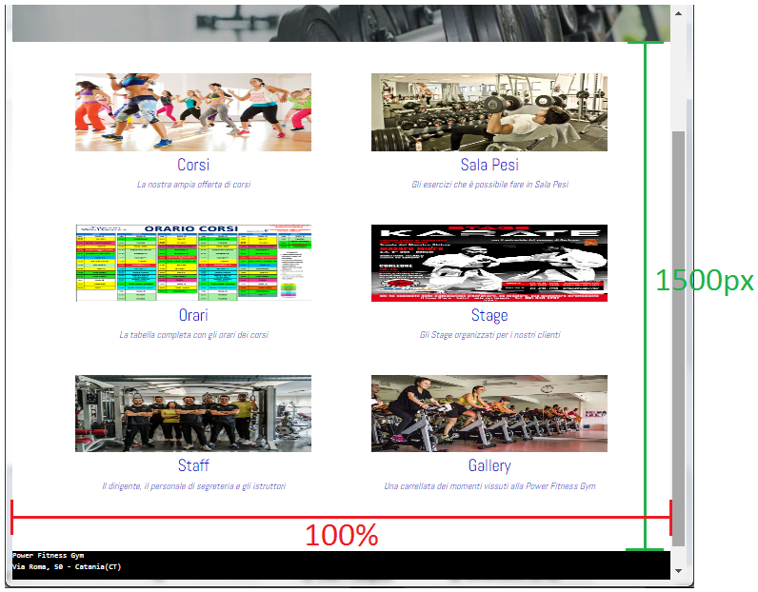

Slide 10
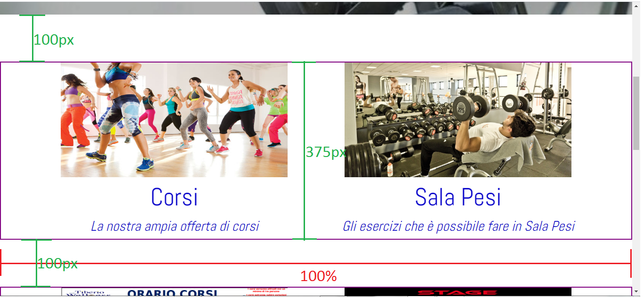
Focus su un blocco della section

Slide 11
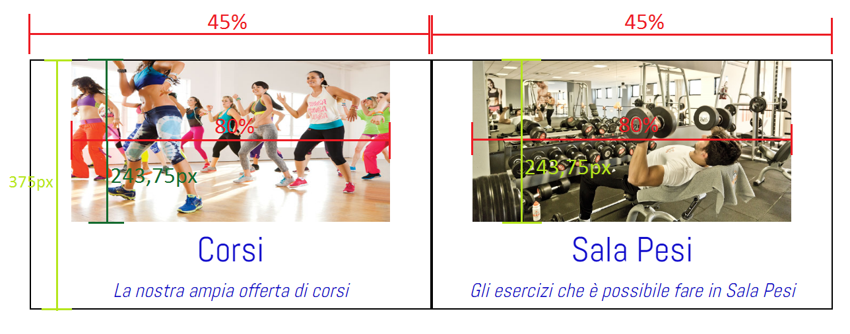
Focus sui 2 blocchi di un blocco della section
E’ stata inoltre inserita una distanza di 10px tra l’elemento a (ad esempio «Corsi») con l’elemento em (ad esempio «La nostra ampia offerta»)

Slide 12
FOOTER

Slide 13
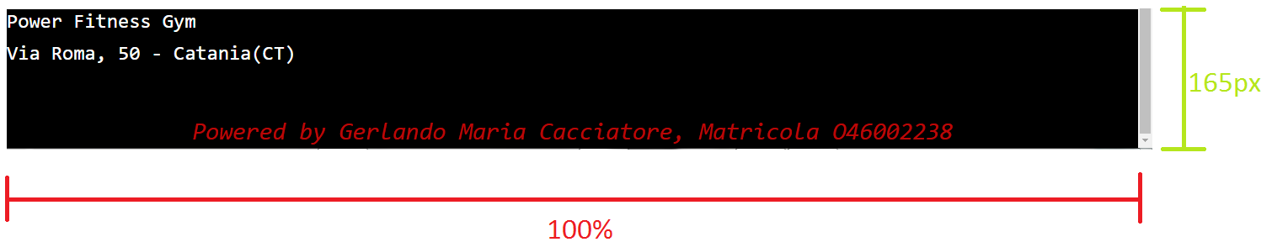
È stata inoltre aggiuta una distanza di 5px tra il blocco «Power Fitness Gym» ed il margine superiore del Footer, una distanza di 10px tra tale blocco e il blocco immediatamente inferiore.
Il Blocco con la scritta rossa è stato posizionato ad una distanza di 8px rispetto al margine inferiore del footer.

